Slide 1



Janzer
(Just Another Indexer)

Slide 2
Цель проекта

Slide 3

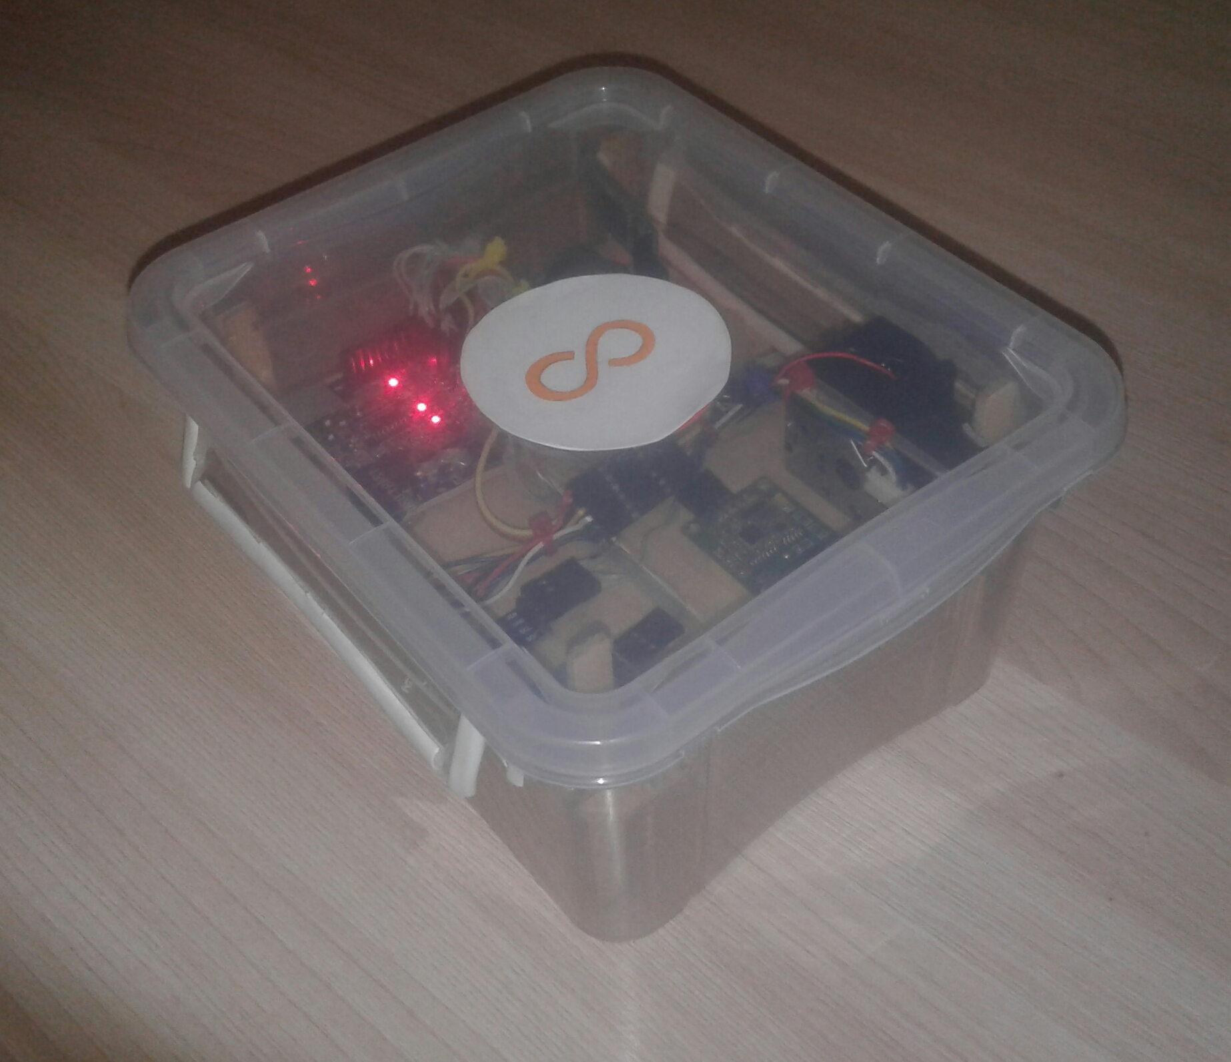
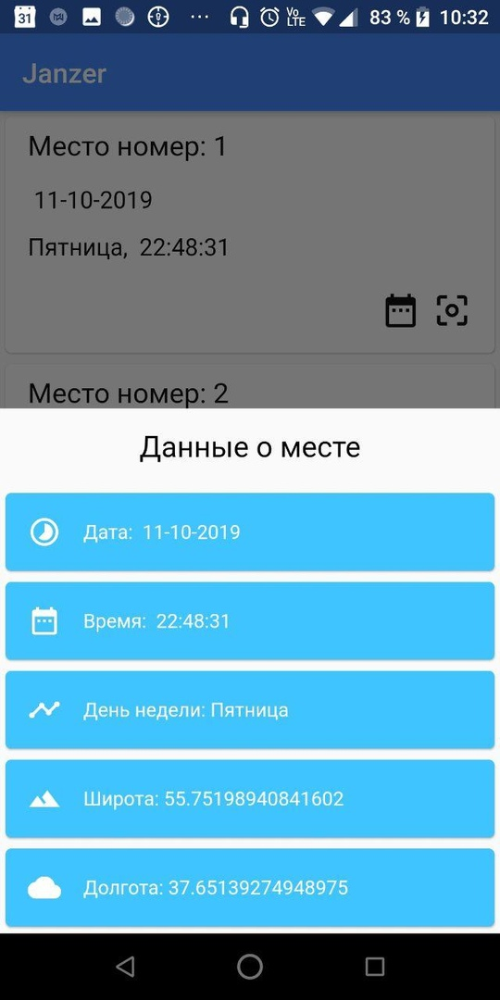
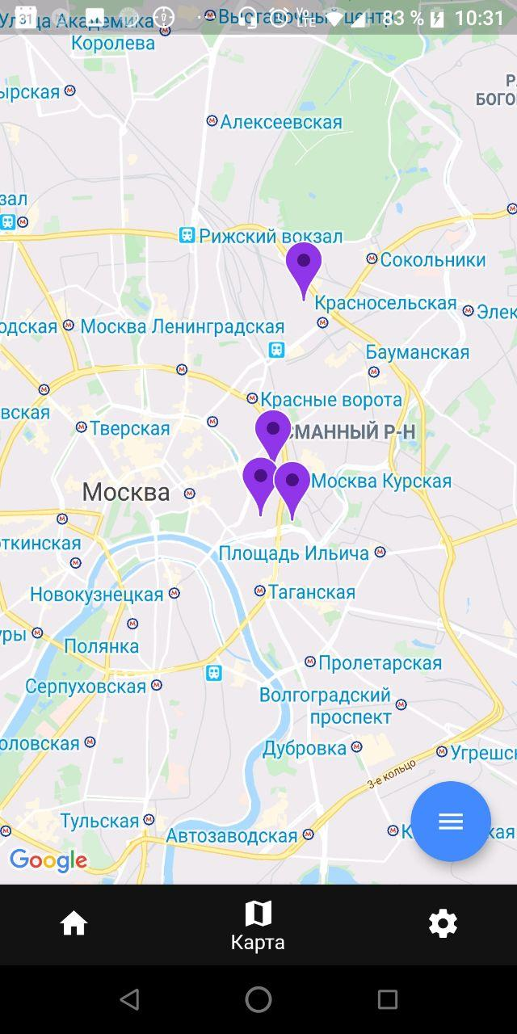
JANZER Что это?
Аппарат
Приложение

Slide 4
общая схема устройства и работы аппарата
отправка данных
SD card
Bluetooth
--------------------------------------------------------------------------------
arduino nano
arduino uno
обработка данных
--------------------------------------------------------------------------------
счетчик Гейгера
GPS
датчик влажности
сбор данных
датчик давлния
и температуры
оптический датчик пыли
модуль часов реального времени
--------------------------------------------------------------------------------
аккумулятор 18650
зарядное устройство
повышающий регулятор напряжения
модуль
питания

Slide 5
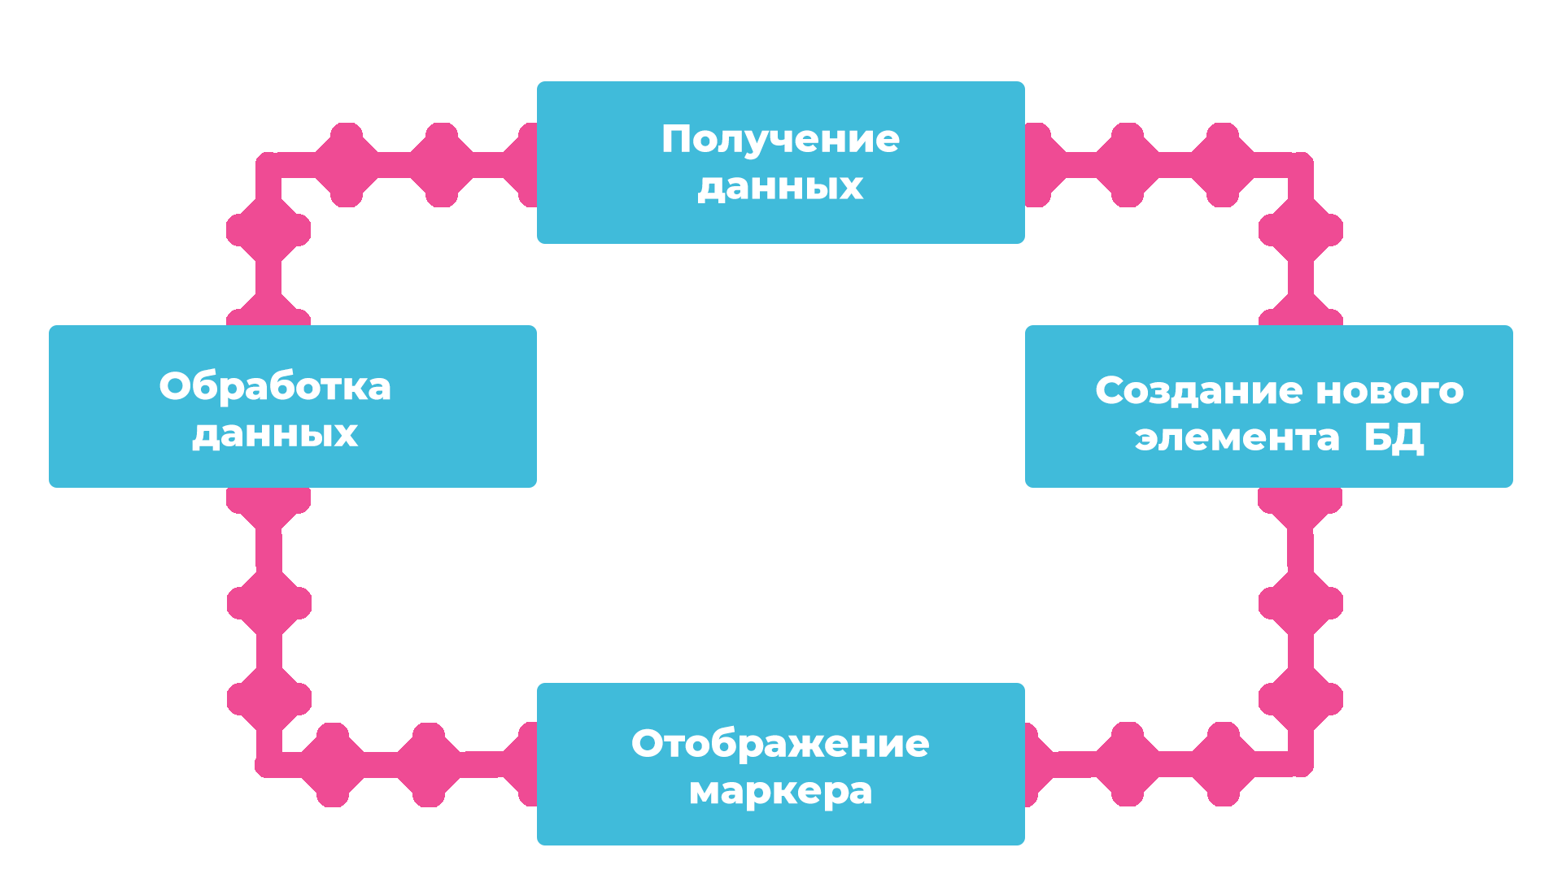
принцип работы приложения

Slide 6
Flutter

Slide 7
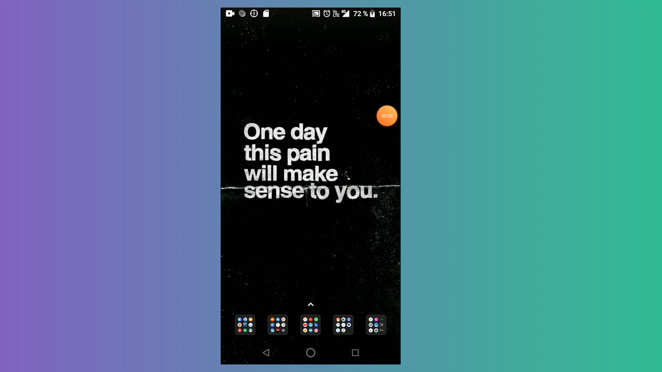

Slide 8
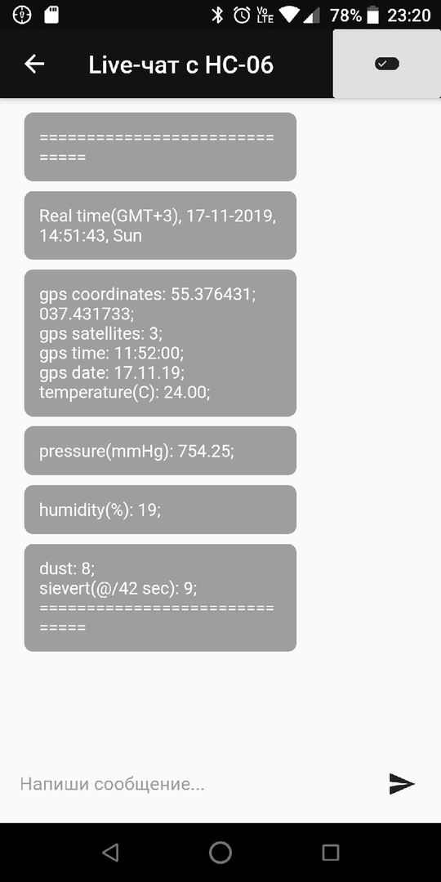
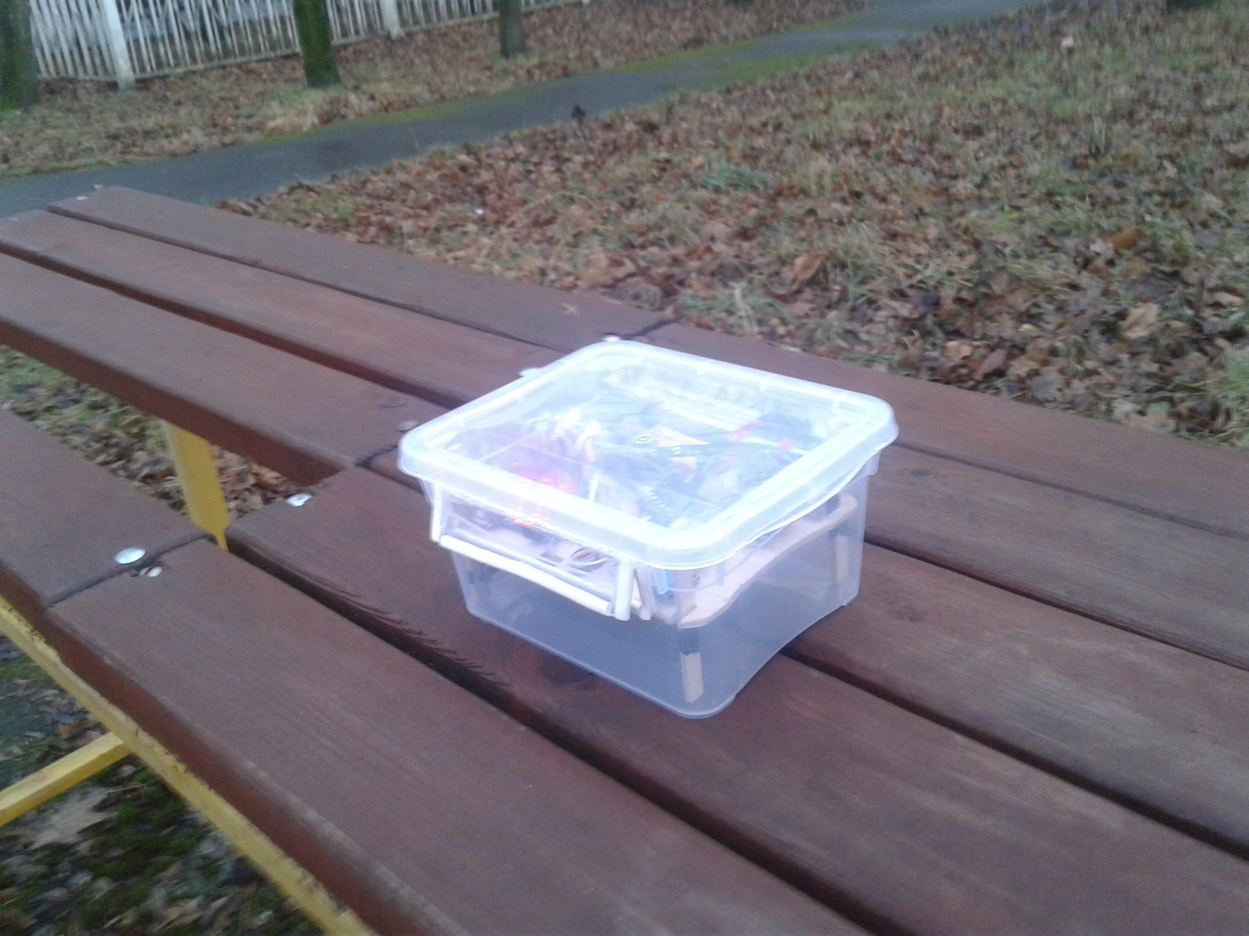
Тестирование

Slide 9
Актуальность и новизна проекта

Slide 10
Спасибо за внимание

Slide 11
